Slide 1
第七讲 税收概论
与税负归宿
1

Slide 2
概要
税收的基本介绍
-税收概念、要素、分类、税制结构、 征税原则
税负转嫁与归宿
-商品税的局部均衡模型

Slide 3

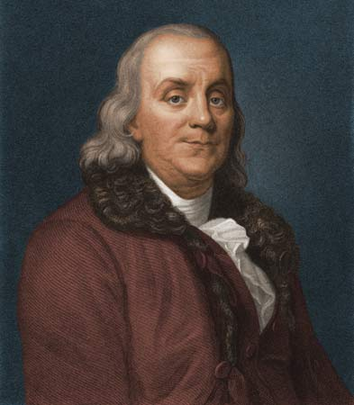
一、税收的基本介绍
“Our new Constitution is now established, everything seems to promise it will be durable; but, in this world, nothing is certain except death and taxes.”
Benjamin Franklin
(1706-1790)

Slide 4
1.什么是税收？
税收是国家为了履行政府职能（满足社会公共需要），凭借政治权力，按法定标准向社会成员强制、无偿地征收而取得一种财政收入。
三大特性：强制性、无偿性和固定性（难点是无偿性的理解）。

Slide 5
2.什么是税收要素？
税收要素指的是构成税收制度的基本因素，它明确了向谁征税、对什么征税、征多少以及如何征等基本问题。
(税收制度是规范征税机关、纳税人及其他相关单位和个人所有涉税行为的法律、法规、规章等的总称。)

Slide 6
税收要素的具体内容
纳税人
征税对象
税率
纳税环节
纳税期限
税收优惠
税收法律责任

Slide 7
（1）纳税人
定义：税法规定的负有纳税义务的单位和个人，分为自然人和法人。
相关概念：负税人和扣缴义务人。
负税人：指实际负担税款的人。
扣缴义务人：税法确定负有扣缴税款义务的单位和个人。
纳税人和扣缴义务人都是法律概念，但负税人是经济概念。

Slide 8
（2）征税对象
定义：税法规定的对什么征税，是征税的标的物。一种税区别于另一种税的根本标志。
（主要的征税对象：所得、商品服务、财产）

Slide 9
（3）税率
含义： 税款与税基（计税依据）的比例，是税收制度的中心环节，也是衡量税负轻重与否的标志。
有三种形式：
-比例税率
-定额税率
-累进税率

Slide 10
比例税率：不论计税依据的数额大小，规定按相同的比例征税。
①单一比例税
如：车辆购置税、企业所得税
②差别比例税率
如：增值税、消费税、营业税等
定额税率：按征税对象的自然单位(重量、容量、尺度、面积、件数等）规定一个固定税额，即从量征收。
如：资源税、车船税、耕地占用税、城镇土地使用税、 卷烟（复合征税）、酒（复合征税），等
卷烟消费税调整重点回顾，http://www.echinatobacco.com/zhongguoyancao/2015-06/01/content_520016.htm
累进税率：将计税依据划分为若干等级，从低到高分别规定逐渐递增的税率。

Slide 11
注意几对概念
边际税率与平均税率
累进税与累退税
当平均税率随着收入上升而增加，即为累进税。
名义（法定）税率与实际（有效）税率
本例中出现了弗里德曼提出的“负所得税”概念，http://www.aisixiang.com/data/46852.html；http://finance.sina.com.cn/zl/international/2016-08-29/zl-ifxvixer7384800.shtml
例中的征税方式：扣除3000元的免征额后按20%的税率征。
一个假想的个人所得税纳税级次
收入 | 应纳税额 | 平均税率 | 边际税率
$2,000 | -$200 | -0.10 | 0.2
3,000 | 0 | 0 | 0.2
5,000 | 400 | 0.08 | 0.2
10,000 | 1,400 | 0.14 | 0.2
30,000 | 5,400 | 0.18 | 0.2

Slide 12
3.税收分类
按课税对象性质分类： 所得税、商品税、财产税、资源税、行为税
按税负能否转嫁：直接税、流转税（间接税）
按税收的计量标准：从价税、从量税
按税收与价格的关系：价内税、价外税
按税收管理权限：中央税、地方税、中央地方共享税

Slide 13
4.税制结构
含义：一国中的各类税收在整体税制中的相对地位。
三种税制结构模式（主体税种的差异）
-所得税为主体：发达国家普遍采用
-流转税为主体：发展中国家普遍采用
-双主体

Slide 14
5.征税原则
代表性征税原则：
（英）亚当·斯密：平等、确实、便利、最小征收费用。
（德）瓦格纳：财政收入、国民经济、社会正义、税务行政。
现代征税原则：效率、公平、经济稳定与增长。

Slide 15
征税的公平原则
可以从两个角度理解：
（1）如何纠正市场机制导致的收入分配不公。
（2）如何确定社会成员的纳税义务。
具体化为：
平等竞争原则
受益原则
能力原则

Slide 16
平等竞争原则：体现起点公平和规则公平。
主张：向竞争不规范或先天条件优越的行为和主体征税（横向公平和纵向公平）。
受益原则：体现规则公平。
主张：成本（向政府缴纳的税）与受益（从公共品中的获益）相一致，即等价交换（税收好比是公共品的价格）。
- 受益税

Slide 17
能力原则：体现结果公平。
横向公平：能力相同者承担相同的税
纵向公平：能力不同者承担不同的税。
关键：如何判定能力差异？

Slide 18
1、主观说：根据个体的主观效用满足程度作为能力的衡量依据（相同收入 的两个人效用满足程度可能不同）。
- 主张：如果纳税后纳税人感到效用损失相同，则征税与纳税能力相符，具有公平性。分为：
（1）均等牺牲说
（2）比例牺牲说
（3）最小牺牲说
- 致命缺陷：缺乏可操作性

Slide 19
2、客观税：以某种能客观观察并衡量的指标衡量纳税能力。主要观察指标有：
（1）收入
（2）消费（实际支出）
（3）财产

Slide 20
二、税负转嫁与归宿的
基本概念
1. 税收归宿
- 法定归宿(Statutory incidence):法律上规定谁负责纳税。
- 经济归宿(Economic incidence):税负的实际承担着，它引起收入分配的实际变化。

Slide 21
2. 税收转嫁
-纳税人将税款部分或全部转由其他人负担（通过价格变动的方式）。
-导致法定归宿与经济归宿的不一致。
-分类：
前转（顺转）：卖方转嫁给买方
后转（逆转）：买方转嫁给卖方
税收资本化：后转的特殊形式（资本品交易中降低资本品价格）。

Slide 22
3. 只有具体的人才会成为税收的实际
承担者(Only people can bear taxes)
-公司缴纳的税收会通过各种方式向不同的人转嫁
-人的分类:通常按生产要素所有者的身份划分(如:资本所有者、工人、土地所有者，等)

Slide 23
关于税负转嫁与归宿的一个简单例子
某种品牌的烟售价为10元/包，政府现在决定对每包烟征税1元，假设收税方式是：店主每卖出1包烟，就得向政府上缴1元。假设几周后，征税导致烟的市场价上涨。
情形一：上涨到11元/包，此时，店主和烟民 的收入分配出现了什么实际的变化?
情形二：上涨到10.5元，店主和烟民的收入分配又发生了什么变化？

Slide 24
三、税负转嫁与归宿的图解
(竞争性市场)
1.课征从量税(unit tax)
情景：假定香槟酒市场是竞争性市场。在征税前，香槟酒市场的初始均衡(P₀,Q₀)由需求曲线D_{C}和供给曲线S_{C}决定。
现决定对每加仑酒征收u美元的税，且对需求者课征。

Slide 25
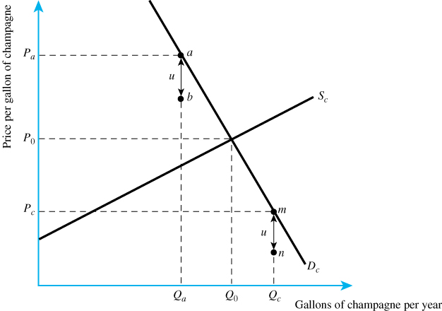
分析的关键：找到征税后供给者实际接受的价格及其面对的实际需求曲线
比如在a点,即消费者消费Q_{a}时,消费者愿意支付的价格仍然为P_{a} ,但供给方只能收到(P_{a} –u)。类推，可以得到供给者面对的实际需求曲线。
图7.1 对需求者课征从量税

Slide 26
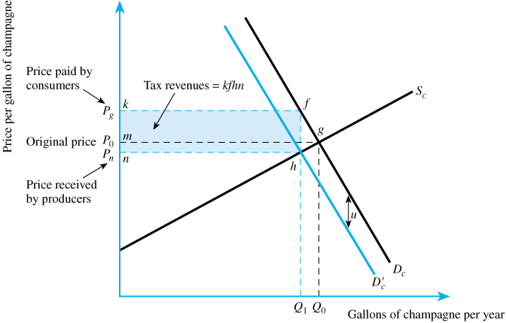
征税后的均衡：
1)需求者支付的价格从P₀ 上升到P_{g}(增 加的程度小于法定税负u)
2)供给者接受的价格从P₀ 下降到P_{n}
3)P_{g} =P_{n} +u
4)两者共同分担税额u
图10.2 对消费者课征从量
图7.2 对需求者课征商品税的
税收归宿

Slide 27



Slide 28
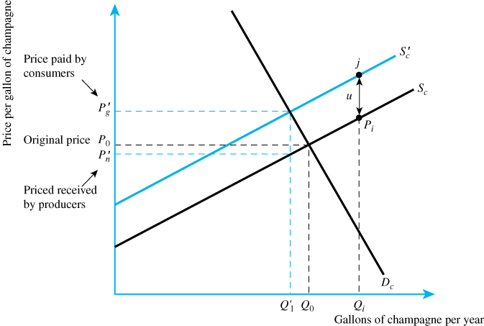
对供给方课征从量税的图解
分析的关键：找到征税
后消费者实际支付的价
格及其所认为的供给
曲线。
新的均衡为 (P’_{g},Q’₁)
供需两者的税收负担
与向需求者课税时完全
一样！

Slide 29



Slide 30


Slide 31
一般地，其他条件相同时，需求曲线的价格弹性越大，需求方承担的税负就越少。
类似地，其他条件相同时，供给曲线的价格弹性越大，供给方承担的税负就越少。

Slide 32
税负取决于供需曲线弹性的经济学逻辑：
弹性反映了经济主体逃避税收的能力。比如需求价格弹性大意味着，当价格上涨时，消费者就越容易或倾向于转向消费其他替代性商品。

Slide 33
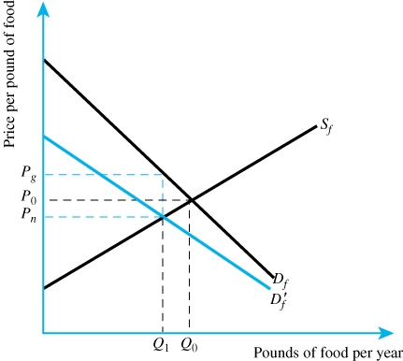
2.课征从价税(ad-valorem tax)：根据价格的一定比例征税。比如：销售税
对从价税税收归宿的图解与从量税相似，如下图所示。

Slide 34
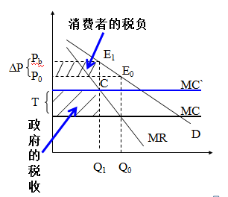
四、垄断条件下的税负转嫁与归宿
（课征从量税）
（1）边际成本为常数

Slide 35
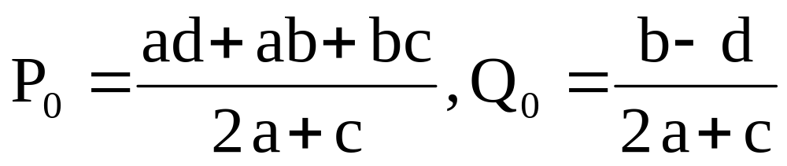
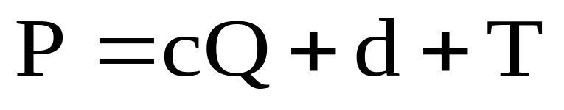
（2）供求弹性对税负归宿的影响
已知：需求曲线 P = －aQ+b ， 边际成本曲线P= cQ+d
可求得税前的均衡价格和产量为：
征收定额税T，税后的边际成本曲线为：

Slide 36
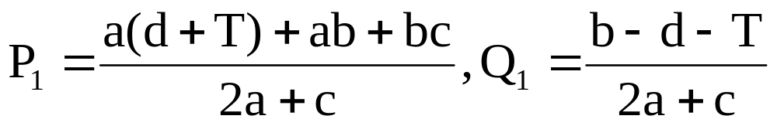
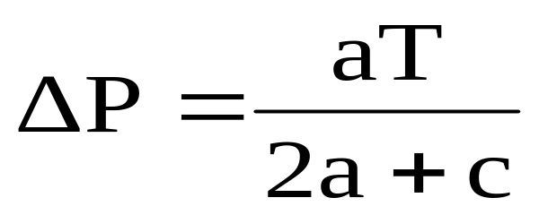
可求得税后的均衡价格和产量：
税收使得消费者支付的价格增量为：

Slide 37
据此可推得：
若c＝o, 征收定额税所引起的价格增量∆P＝T／2，即买方与卖方各承担一半税收。
若c＝a，征收定额税所引起的价格增量∆P＝T／3，即消费者承担税负的1／3，生产者承担税负的2／3。
结论：
在供求弹性相同的情况下，垄断市场的生产者比竞争市场的生产者较难以转嫁税负。

Slide 38
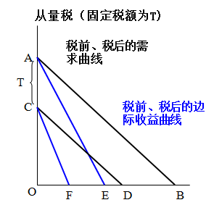
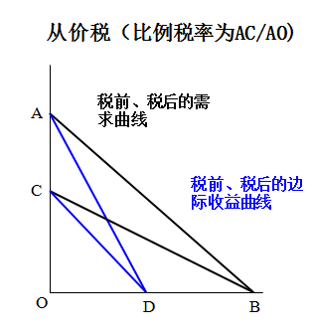
五、垄断条件下的从量税与从价税比较

Slide 39
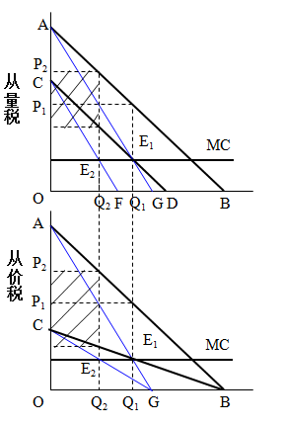
两种税收在使得税后价格、产出变动一致的情况下，哪种税能获得较多的税收收入？
共同点：
（1）税后的产出和价格水平相同。
（2）价格升幅一致，所以消费者承担的税额相等。
不同点：
（1）取得税收收入不相等，从价税大于从量税。
（2）在从价税条件下，消费者所承担的税负比例低，生产者承担的税负比例高。

Slide 40
结论：从量税下生产者比从价税下更容易将税负转嫁给消费者。但生产者和消费者各自承担的税负比例，取决于供求曲线方程。

Slide 41
六、对利润征税的税负转嫁
结论：无论是完全竞争市场还是垄断市场，都不会产生税负转嫁问题。
原因：对利润征税不影响企业利润最大化的决策。

Slide 42
本讲结束

